Slide 1
Temel Java
IO
Input Output

Slide 2
IO
Java’ da giriş çıkış işlemleri için kullanılır.
Kullanımı performans ve kararlılık için çok önemlidir.
İşlenecek olan bir dosya olabileceği gibi bir nesne de olabilir.
Uzak bir nokta ile de IO işlemi yapılabilir.

Slide 3
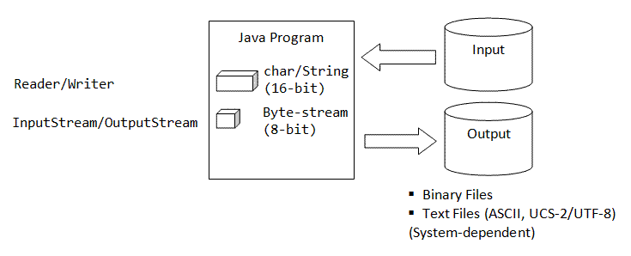
IO

Slide 4
InputStream
InputStream input = new FileInputStream("c:\\test\\deneme.txt");
int data = input.read();
while(data != -1){
data = input.read();
}
input.close();

Slide 5
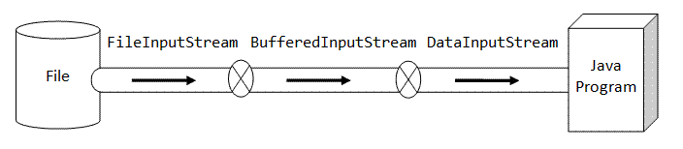
InputStream

Slide 6
OutputStream
OutputStream output = new FileOutputStream("c:\\test\\deneme.txt");
output.write("Merhaba Dunya".getBytes());
output.close();

Slide 7
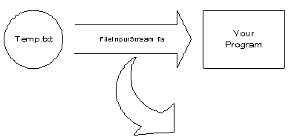
InputStream

Slide 8
BufferedInputStream
InputStream input = new BufferedInputStream(new FileInputStream("c:\\test\\deneme.txt"));

Slide 9

BufferedInputStream

Slide 10
Dosya yaratma
File f = new File("c:/deneme.txt");
if (!f.exists()) {
f.createNewFile();
System.out.println("dosya yaratildi");
}

Slide 11
Dosya silme
File f = new File("c:/deneme.txt");
f.delete();

Slide 12
Dosya okuma
FileInputStream fstream = new FileInputStream("c:/deneme.txt");
DataInputStream in = new DataInputStream(fstream);
BufferedReader br = new BufferedReader(new InputStreamReader(in));
String strLine;
//Satir satir okur
while ((strLine = br.readLine()) != null) {
System.out.println(strLine);
}
in.close();

Slide 13
Sınıf Çalışması
C:/ altında test.txt isimli bir doya yaratın.
Bu dosyayı silin.

Slide 14
Dosyaya yazma
File f = new File("c:/deneme.txt");
FileOutputStream fop = new FileOutputStream(f);
String str = "deneme amacli bir yazi";
fop.write(str.getBytes());
fop.flush();
fop.close();

Slide 15
Dosyaya ekleme
File f = new File("c:/deneme.txt");
FileOutputStream fop = new FileOutputStream(f,true);
String str = "deneme amacli bir yazi";
fop.write(str.getBytes());
fop.flush();
fop.close();

Slide 16
Sınıf Çalışması
C:/ altında test.txt isimli bir doya yaratın ve adınızı yazdırın.
Bu dosyaya soyadınızı ekleyin.

Slide 17
Dizin yaratma
String strDirectoy = "c:/test";
String strManyDirectories = "c:/deneme/test/aaa";
(new File(strDirectoy)).mkdir();
(new File(strManyDirectories)).mkdirs();

Slide 18
Dizin listeleme
File dir = new File("c:/");
String[] chld = dir.list();
for (int i = 0; i < chld.length; i++) {
String fileName = chld[i];
System.out.println(fileName);
}

Slide 19
Sınıf Çalışması
C:/program files/ altındaki tüm dosyaları listeleyin.

Slide 20
Object Serialization
Objelerin yazılabilir ve taşınabilir hale gelmesini sağlar.
Serileştirilmiş objeleri okuyabiliriz.

Slide 21
Object Serialization
import java.io.Serializable;
public class Ogrenci implements Serializable{
String ad;
public String getAd() {
return ad;
}
public void setAd(String ad) {
this.ad = ad;
}
}

Slide 22
Object Serialization
Ogrenci o1 = new Ogrenci();
o1.setAd("Ahmet");
o1.setSoyad("Dursun");
FileOutputStream fOut = new FileOutputStream("c:/ogrenci.out");
ObjectOutputStream out = new ObjectOutputStream(fOut);
out.writeObject(o1);
out.close();
FileInputStream fIn = new FileInputStream("c:/ogrenci.out");
ObjectInputStream in = new ObjectInputStream(fIn);
Ogrenci o2 = (Ogrenci)in.readObject();
System.out.println(o2.getAd());

Slide 23
Sınıf Çalışması
Ogretmen tipinde bir obje yaratın bu bilgileri serialize hale getirip bir alana yazıp tekrar okuyun.
Ogretmen
Ad
Soyad
Bolum
Telefon

Slide 24
Ev Çalışması
c:\ altinda test.txt isimli bir dosya yaratin.
Bu dosya ya 100 kere adınızı yazdırın.
Bu dosyayi okuyun.
Bu dosyayı silin.
c:\ altındaki tüm dosyaları listeleyin

Slide 25
Son
Sorular ????

